Slide 1
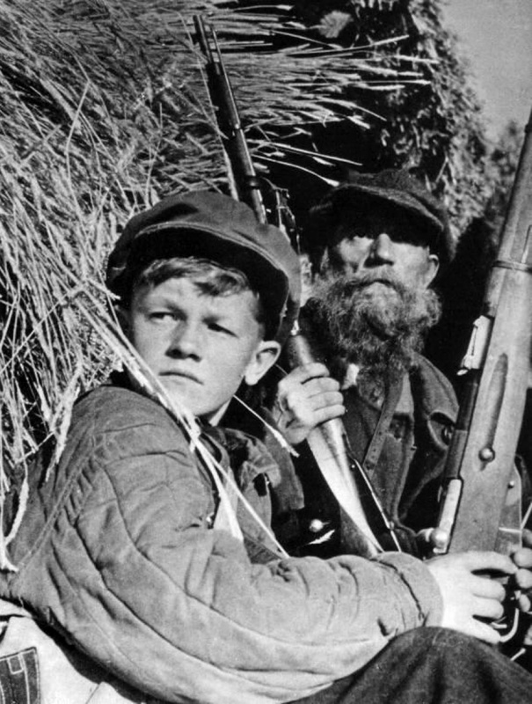
Партизанское движение
в годы Великой Отечественной войны

Slide 2
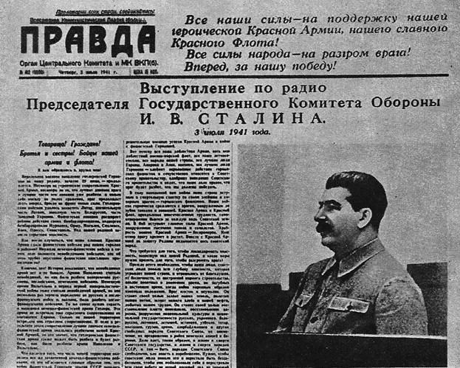
Призыв к партизанской борьбе прозвучал в обращении к народу И.В. Сталина 3 июля 1941 года
Газета «Правда», опубликовавшая выступление председателя ГКО И.В. Сталина

Slide 3
18 июля 1941 года ЦК ВКП(б) принял постановление «Об организации борьбы в тылу германских войск» в котором были сформулированы общие цели, задачи и основные формы борьбы
На I этапе основной целью партизан было снизить обороноспособность вражеских войск, отвлечь возможно большие силы противника для охраны своего тыла.
На этом этапе партизанские формирования решали такие наиболее типичные задачи:
вели разведку;
дезорганизовывали работу тыла противника;
уничтожали живую силу, боевую технику;
срывали оборонительные работы;
минировали пути сообщения и другие важные объекты врага;
Срывали эвакуацию противником промышленности и транспорта.

Slide 4
На II этапе основной целью боевых действий партизанских сил было создание благоприятных условий для наступления советских войск высокими темпами.
Исходя из этого были поставлены и новые задачи:
препятствовать притоку в район операции резервов и материальных средств гитлеровцев;
затруднять отход;
нарушать управление.

Slide 5
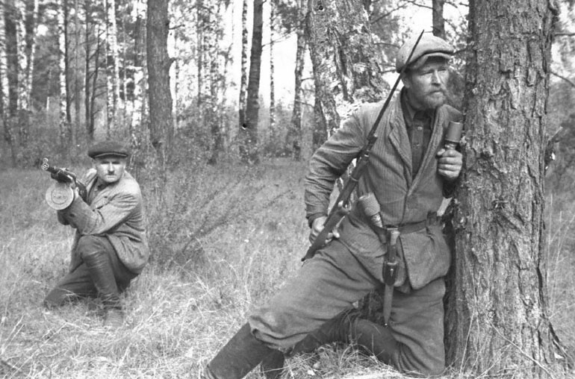
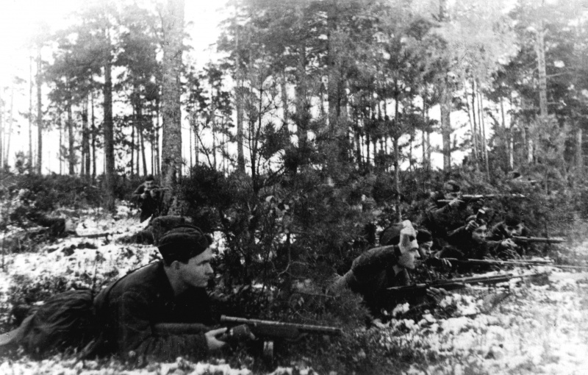
Партизаны одного из отрядов в засаде на лесной дороге

Slide 6
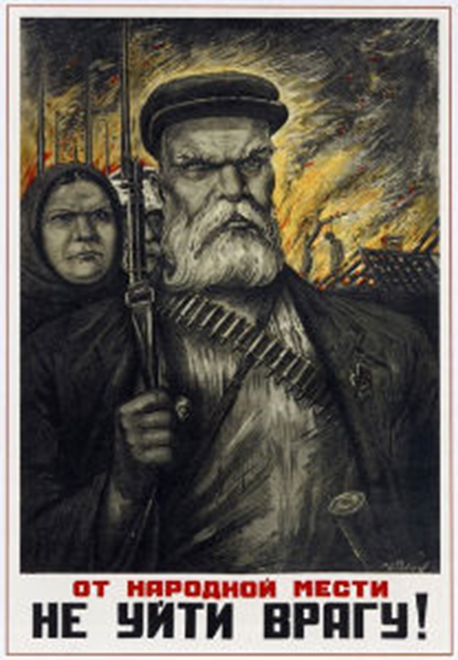
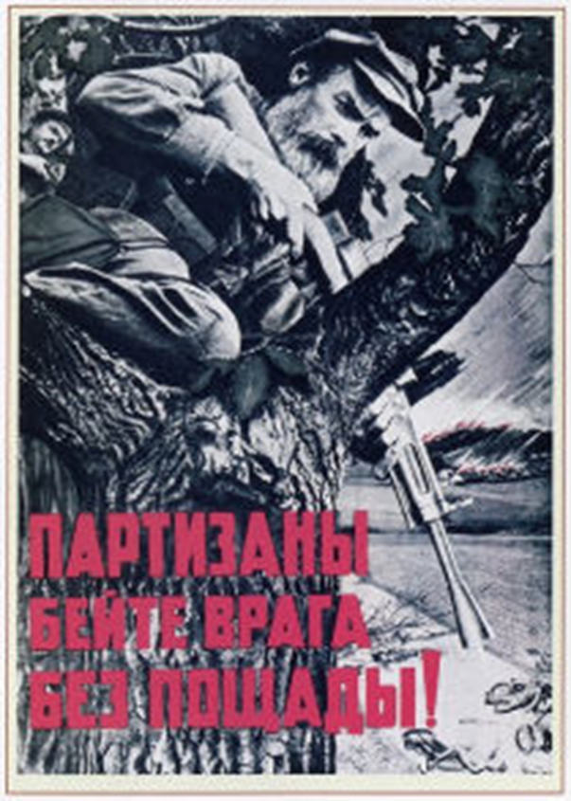

Slide 7
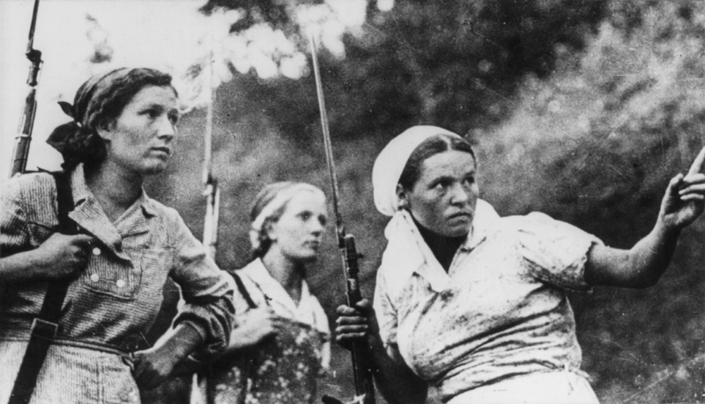
Советские женщины-партизанки, вооруженные винтовками Мосина
с примкнутыми штыками.

Slide 8
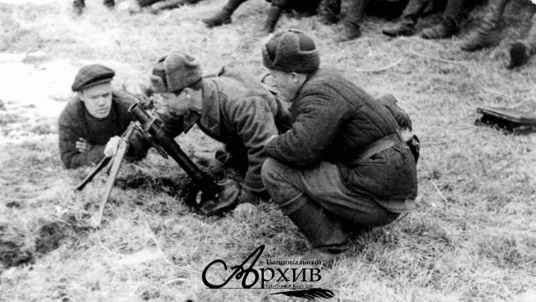
Бойцы партизанского отряда «Вперед» изучают устройство нового миномета.

Slide 9
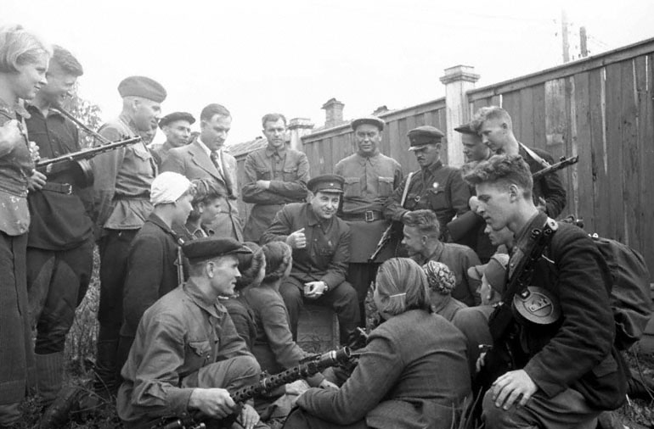
Возникшее в низах партизанское движение советским руководством сначала было воспринято настороженно. Но массовый характер освободительной борьбы и большой урон, наносимый партизанами захватчикам заставили Комитет Обороны и Ставку переменить свои взгляды.
30 мая 1942 года при Ставке был создан Центральный Штаб партизанского движения, которым руководил П.К. Пономаренко

Slide 10
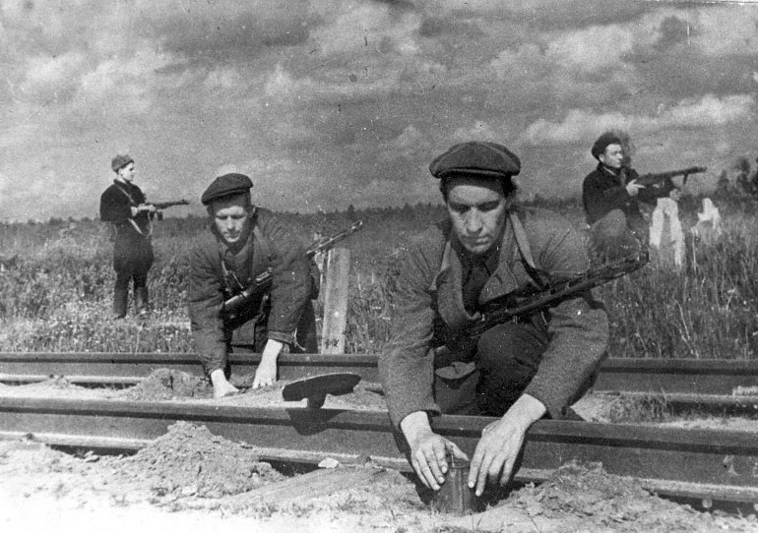
В июле 1943 года Центральный штаб партизанского движения разработал план крупной операции, названной «Рельсовая война». Согласно этому плану, партизаны Белоруссии, Ленинградской, Калининской, Смоленской и Орловской областей должны были одновременными ударами вывести из строя значительное число железнодорожных коммуникаций противника.

Slide 11
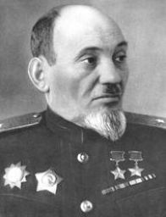
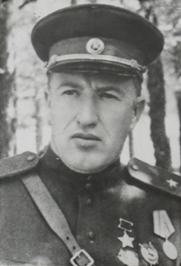
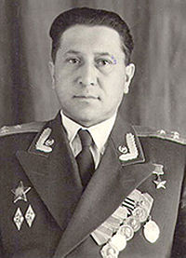
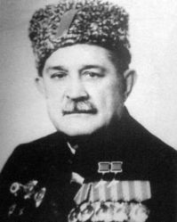
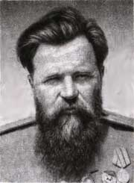
Наиболее результативные партизанские рейды совершили формирования С.А. Ковпака,
А.Н.Сабурова, С.В.Гришина, А.Ф.Федорова, П.П.Вершигоры.
С.А.Ковпак
А.Н.Сабуров
С.В.Гришин
А.Ф.Федоров
П.П.Вершигора

Slide 12
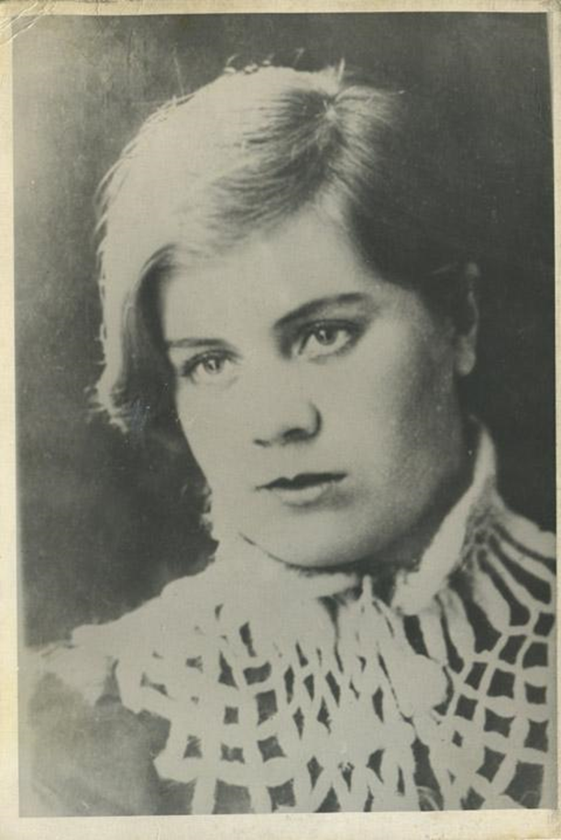
Вера Даниловна Волошина
(30 сентября 1919, Кемерово — 29 ноября 1941 — советская разведчица, Герой Российской Федерации (1994).

Slide 13
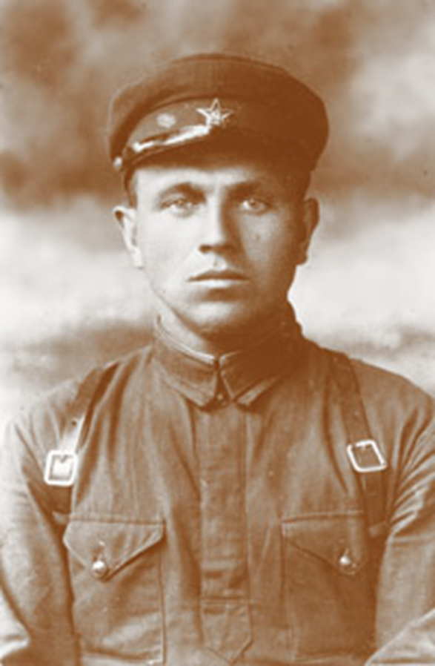
Ти́хон Пименович Бумажка 30 июня 1910 - 1 декабря 1941) — один из первых организаторов партизанских отрядов во время Великой Отечественной войны, Герой Советского Союза (1941).

Slide 14
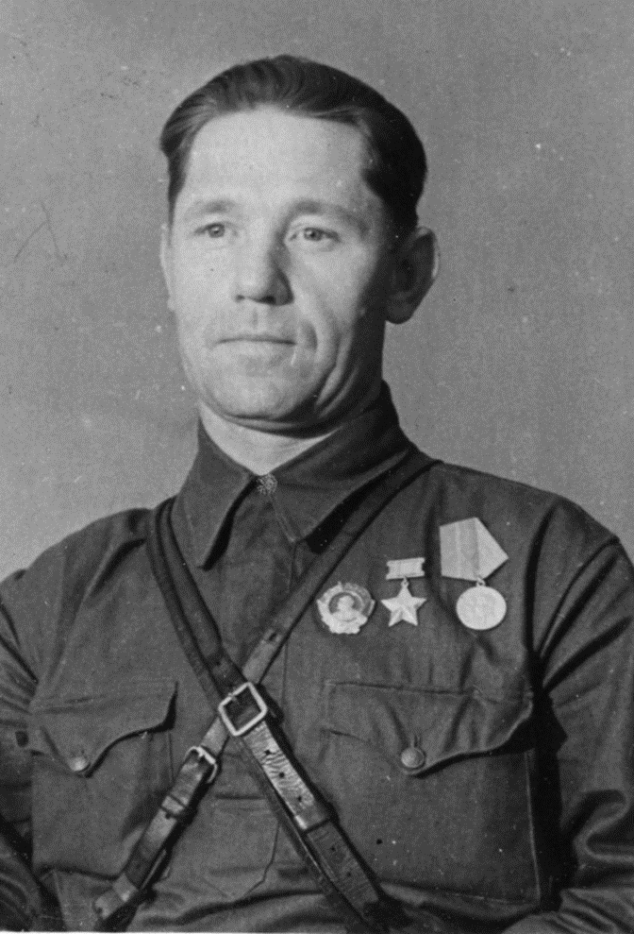
Павловский Фёдор Илларионович (1908—1989) — участник советско-финской и Великой Отечественной войны, партизан, полковник, Герой Советского Союза.

Slide 15
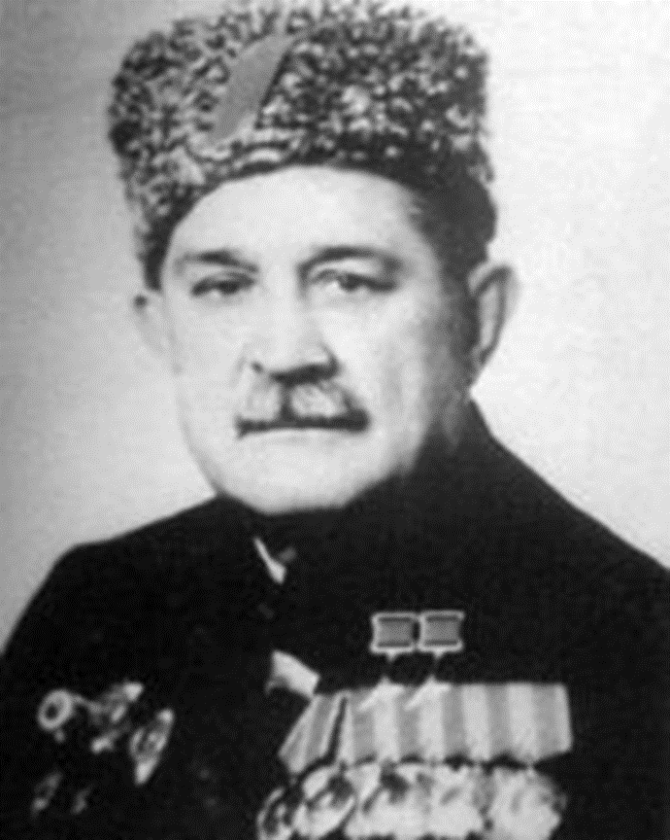
Алексе́й Фёдорович Фёдоров
(30 марта 1901 года — 9 сентября 1989 года) — советский государственный и партийный деятель, один из руководителей партизанского движения в Великой Отечественной войне, дважды Герой Советского Союза (1942, 1944), Генерал-майор (1943).

Slide 16
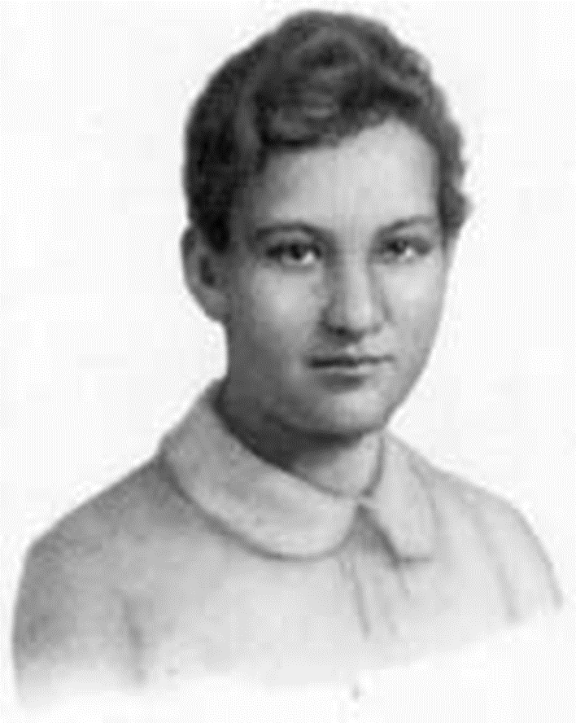
Зо́я Анатольевна Космодемьянская
(13 сентября 1923— 29 ноября 1941)
— красноармеец диверсионно-разведывательной группы штаба Западного фронта, заброшенная в 1941 году в немецкий тыл. Согласно официальной советской версии — партизанка.

Slide 17
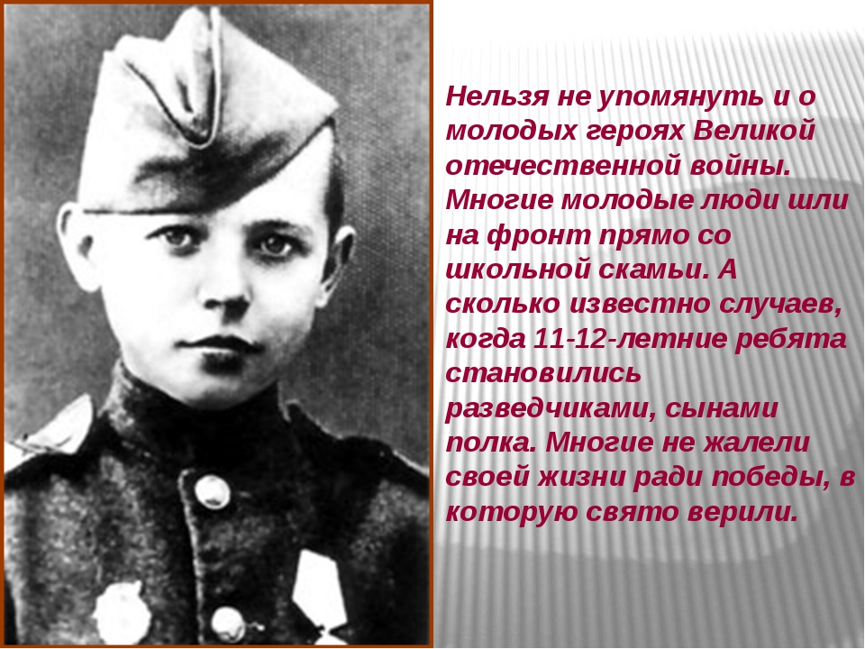

Slide 18
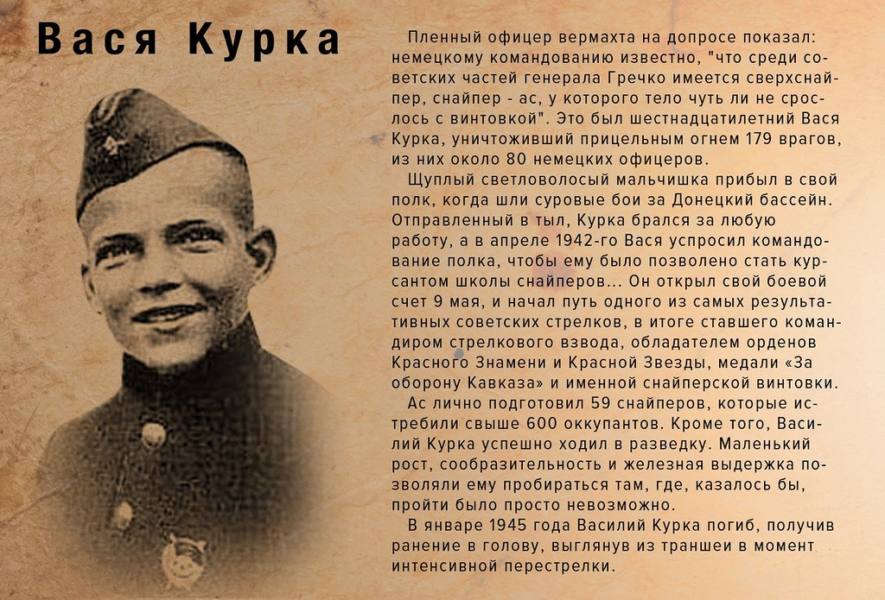

Slide 19
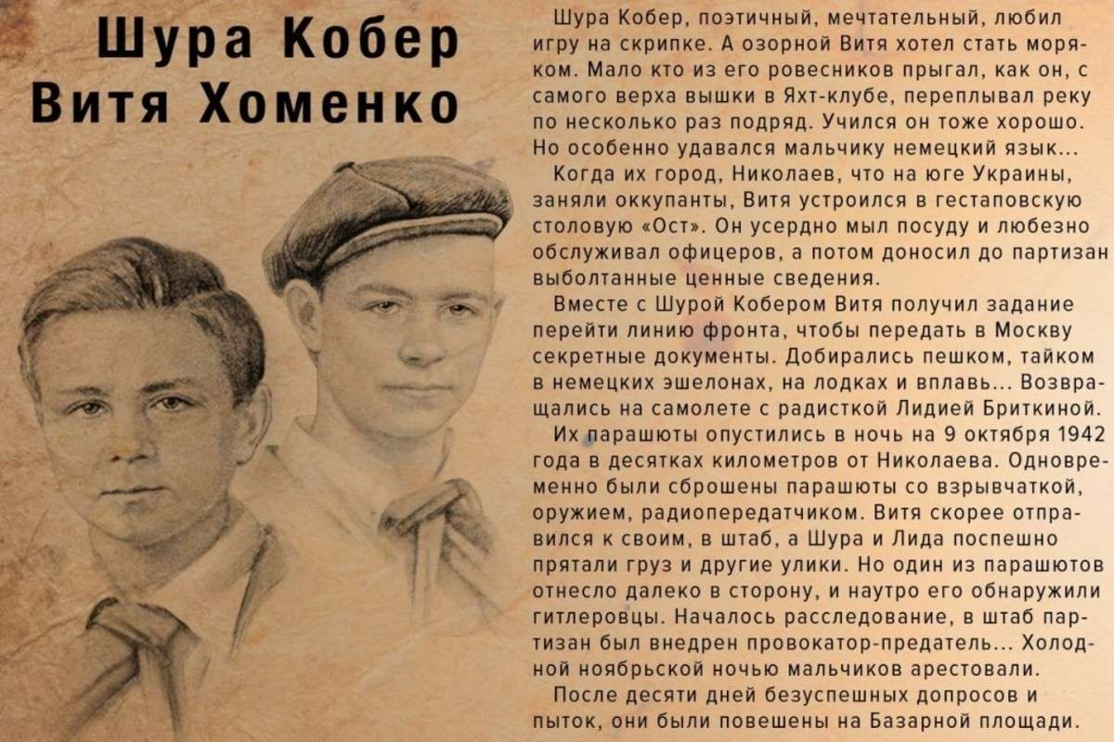

Slide 20
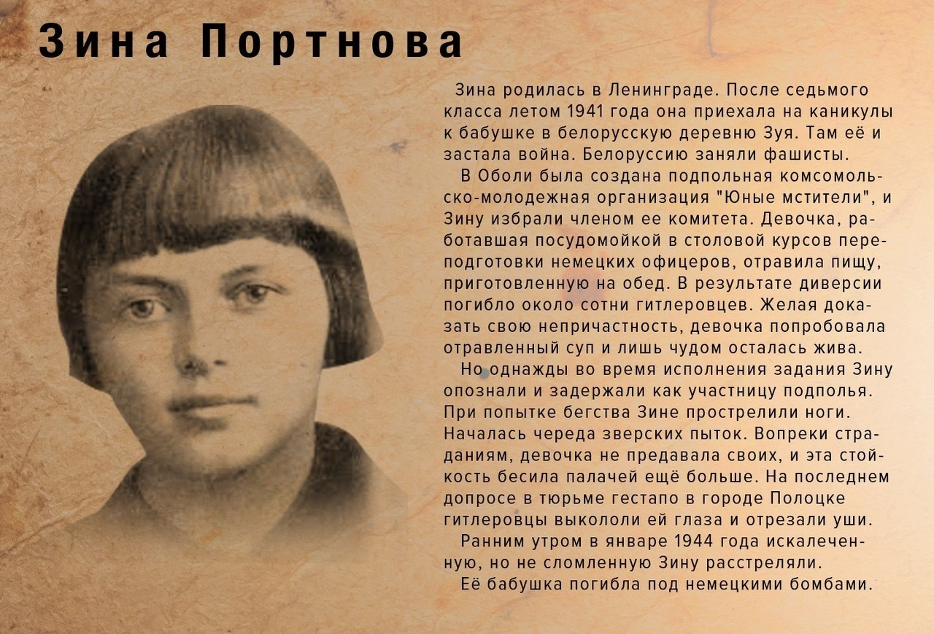

Slide 21
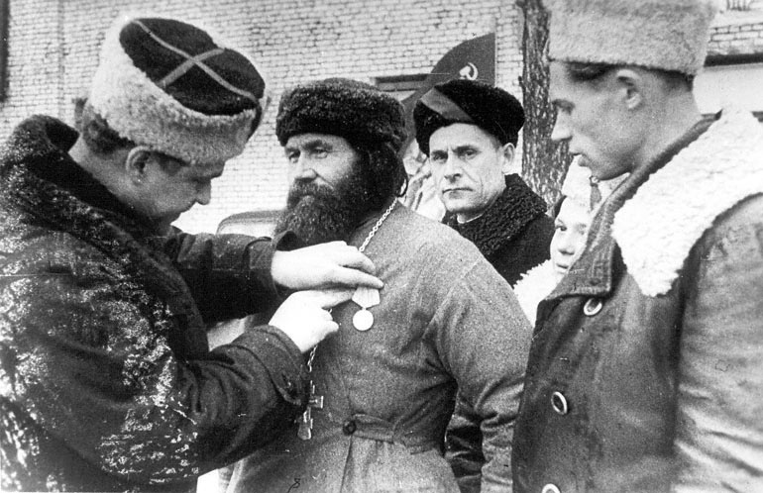
Командир 5-й Ленинградской партизанской бригады, Герой Советского Союза Корецкий К.Д. прикрепляет медаль «Партизану Отечественной войны II степени» священнику церкви Порховского района Пузанову Ф.А

